Slide 1
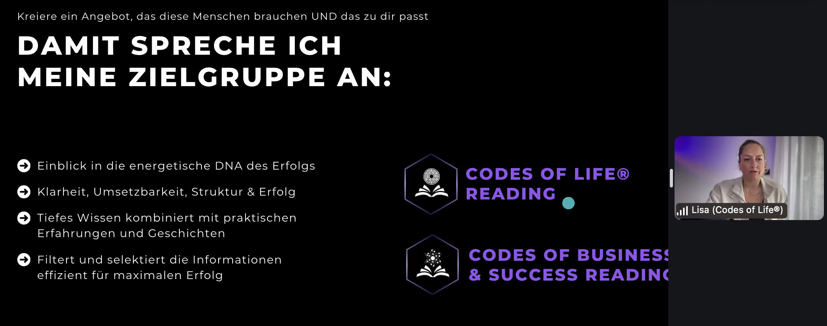
Menschen in einen Erfolg führen
Fragen vor Buchung: Wohin willst du?

Slide 2
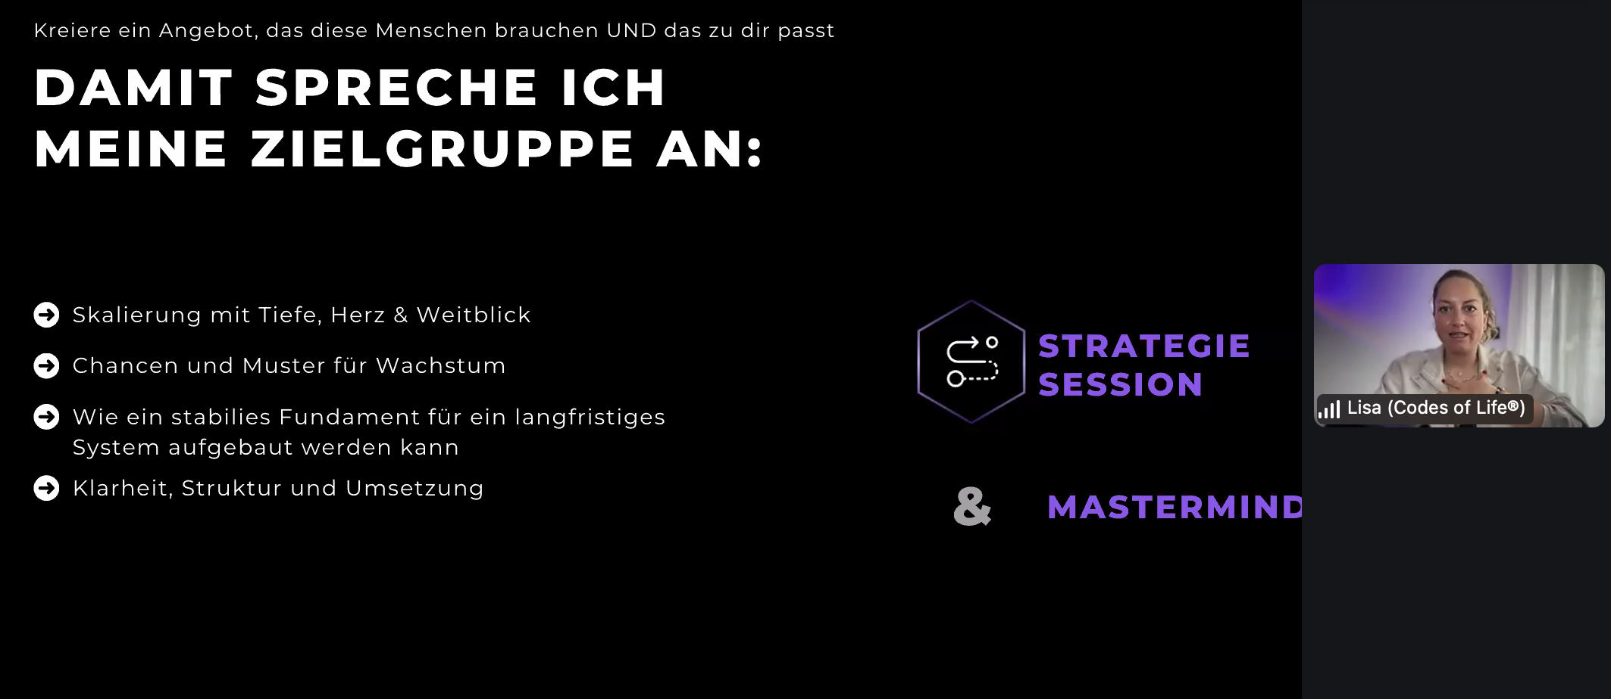
Welche Systeme passen zu dir? Welche Struktur passt zu dir, welche

Slide 3

Erst ich, dann andere Menschen.
Welche Menschen fühlen sich von mir angezogen?
Welche Angebote sind energetisch richtig für mich?

Slide 4
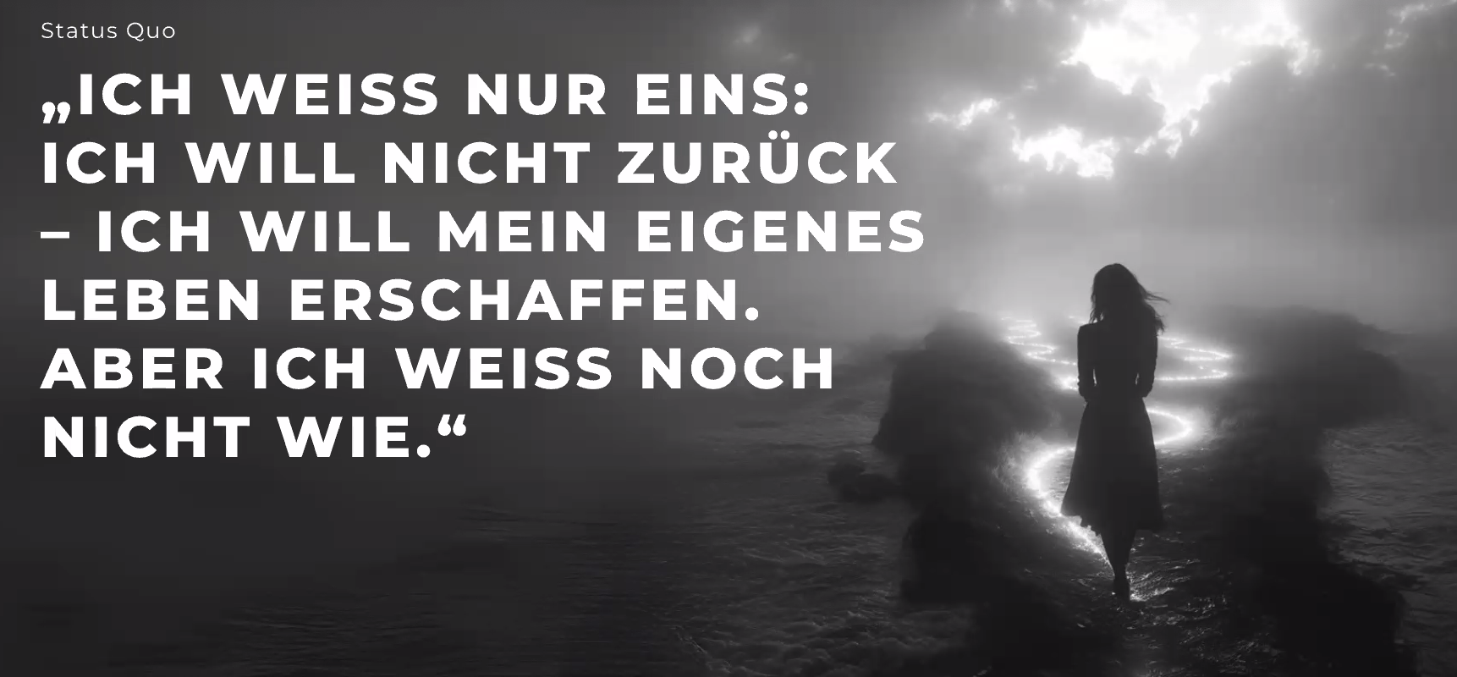

Slide 5
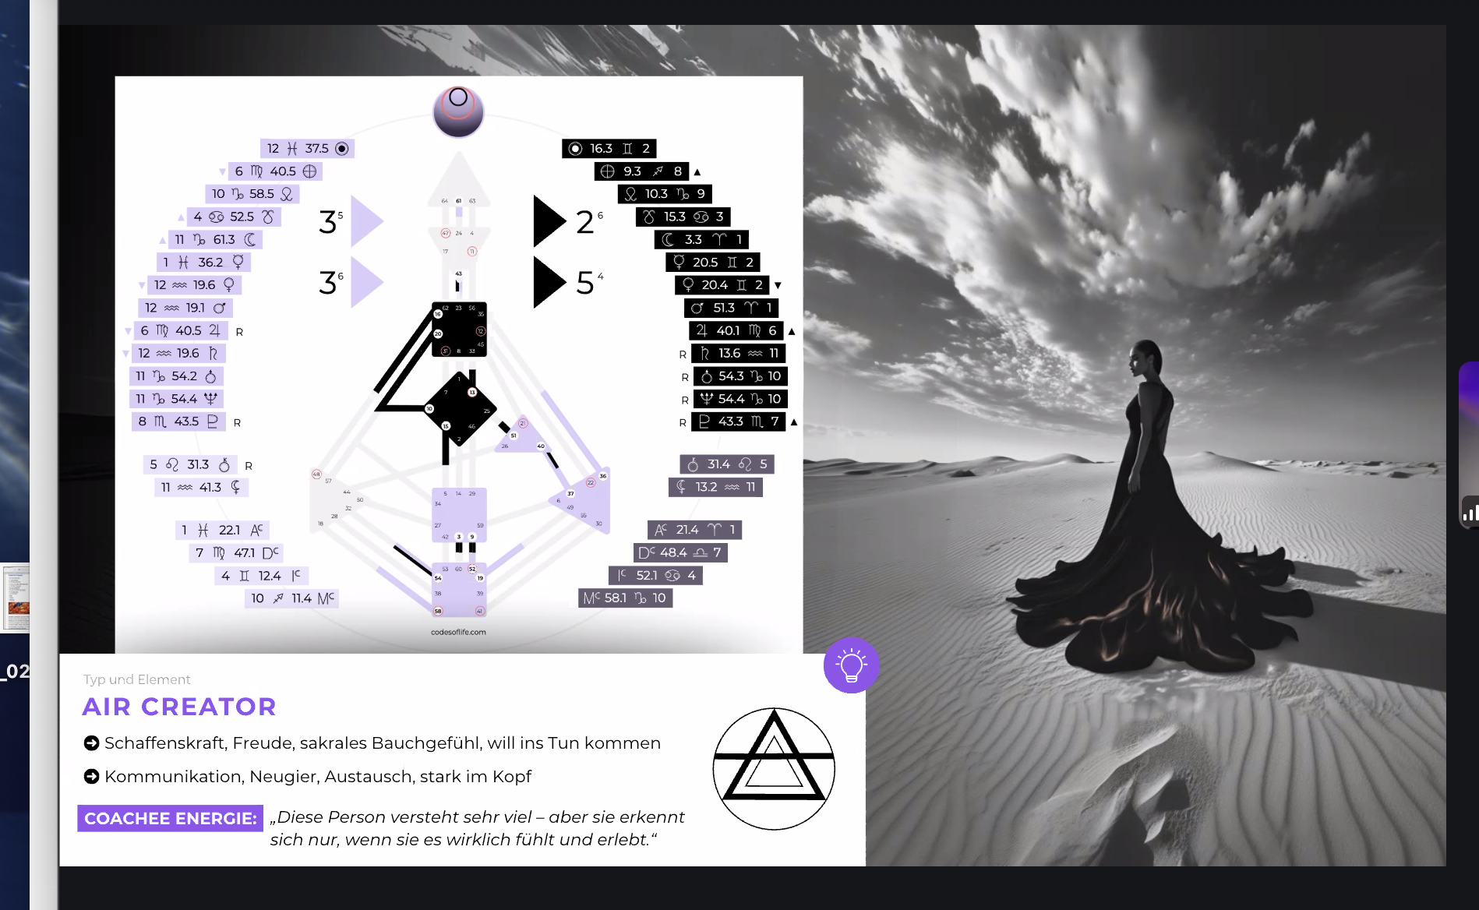
Ausgangssituation dieser Klientin

Slide 6
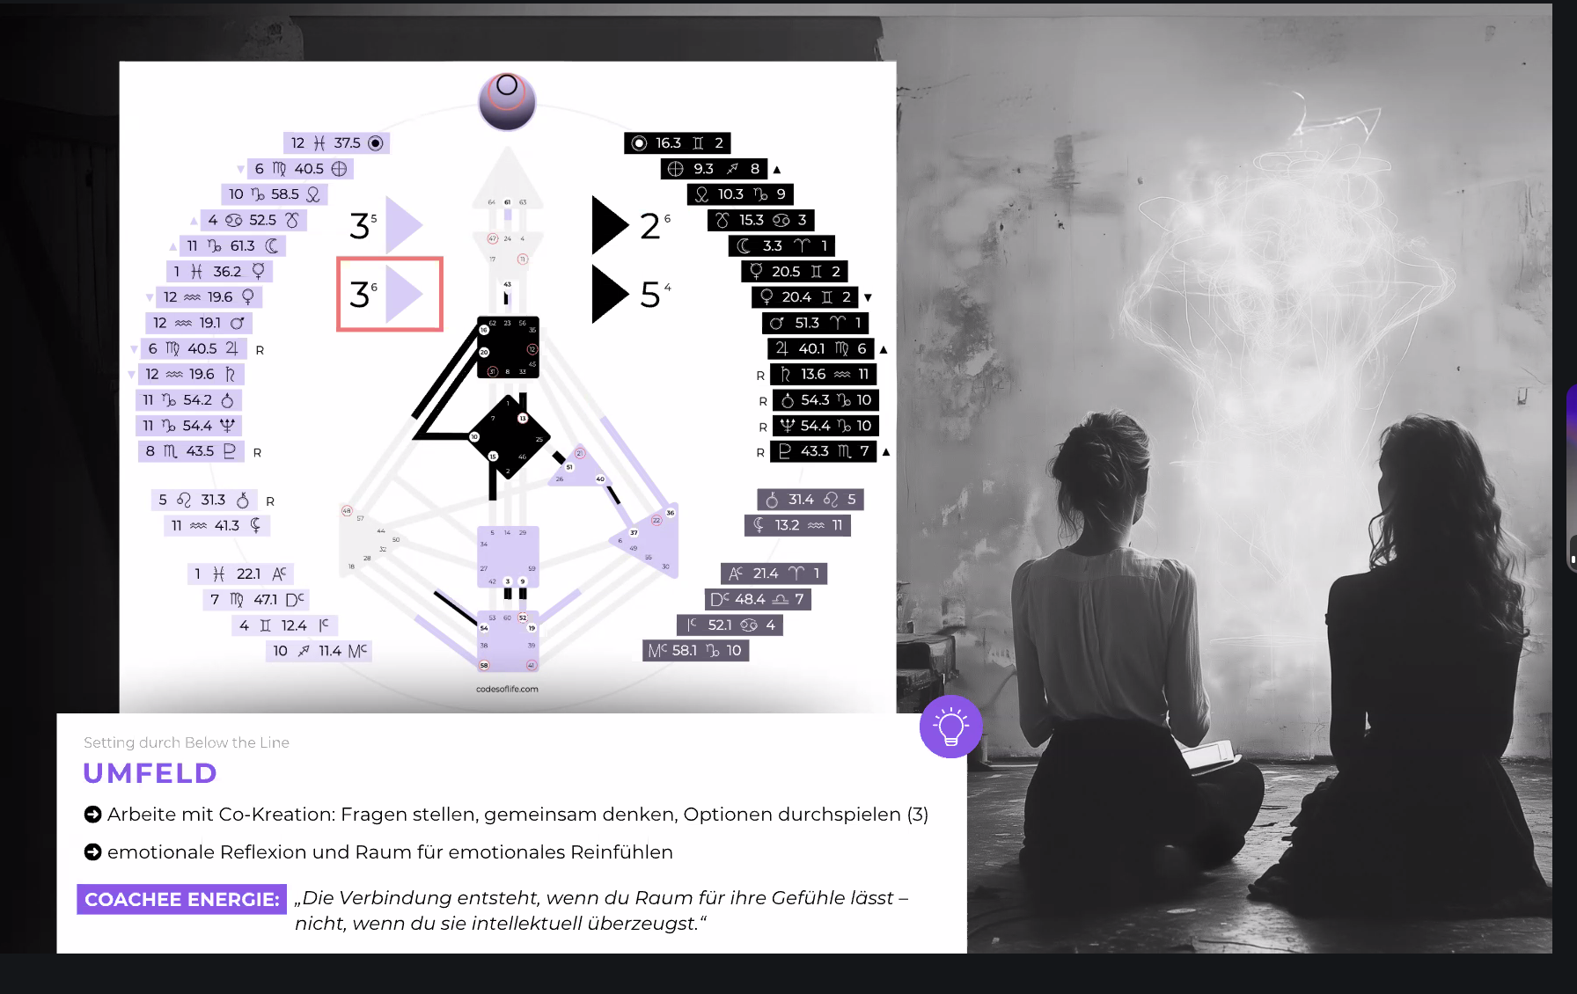

Slide 7
